Slide 1
支付宝公众号接入方案
支付宝无线事业部

Slide 2
索引
0
如何申请公众号
上线前的准备
上线后的运行

Slide 3
支付宝公众号的申请
1

Slide 4
如何成为公众号
支付宝账号
支付宝公众号

Slide 5
上线前的准备
2
录入资料
定义菜单
鉴权

Slide 6
公众号基本信息
公众号
通信信息
展示信息
Logo图
介绍
名称
网关地址
公钥

Slide 7
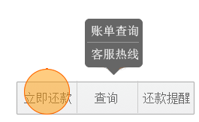
菜单展现、格式和维护
{
"button":[
{
"actionType":"out",
"name":"立即还款",
"actionParam":"MENU_V01_REPAYMENT"
},
{
"name":"查询",
"subButton":[
{
"actionType":" out",
"name":"账单查询",
" actionParam ":"MENU_V03_QUERY_BILL"
},
{
"actionType":"out",
"name":"客服热线",
"actionParam":"MENU_V03_SERVICE_LINE"
}]
},
{
"actionType":"out",
"name":"还款提醒",
"actionParam":"MENU_V04_NOTICE_REPAYMENT"
}]
}
菜单展现 | 菜单响应
菜单KEY1 | 菜单KEY1的响应
菜单key2 | 菜单key2的响应
… | …
鉴权KEY | 鉴权地址

Slide 8
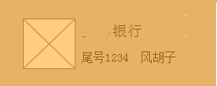
鉴权
公众号所对应的机构对支付宝用户在该机构下开设账户的一次验证，并将验证结果授权给支付宝的过程
鉴权成功后，后续支付宝与公众号的所有业务交互均会携带鉴权成功的标志
鉴权成功后的若干信息会在前台展示

Slide 9
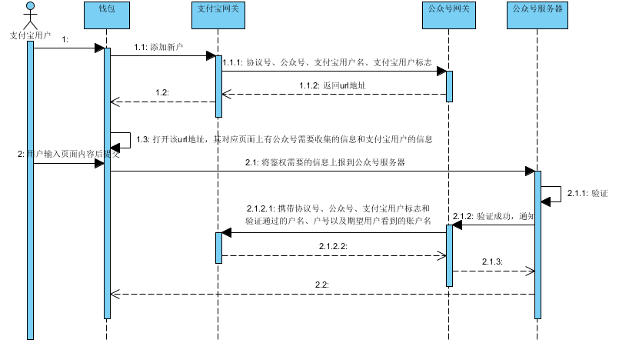
鉴权过程

Slide 10
业务运行
3
菜单定义
菜单响应
消息下发

Slide 11
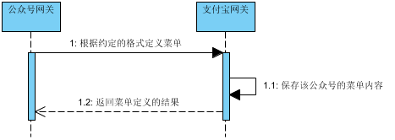
菜单定义

Slide 12
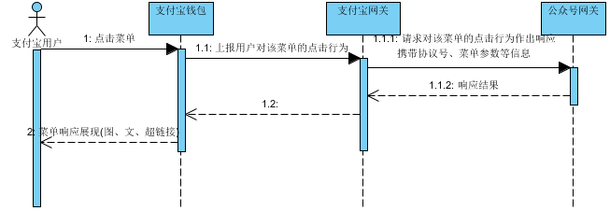
菜单响应

Slide 13
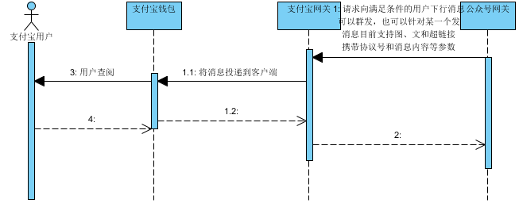
消息下发

Slide 14
谢谢

